Slide 1
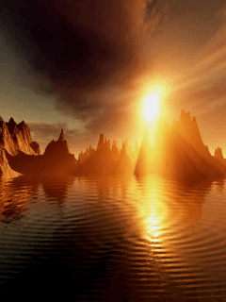
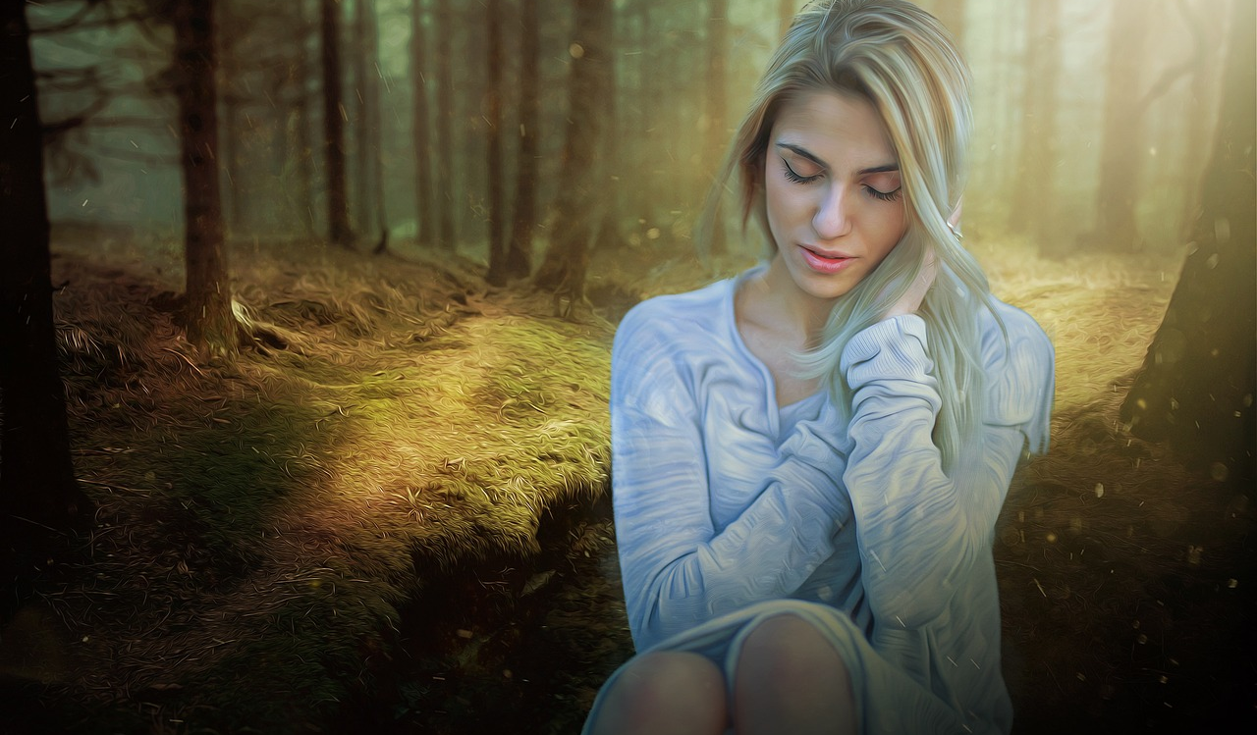
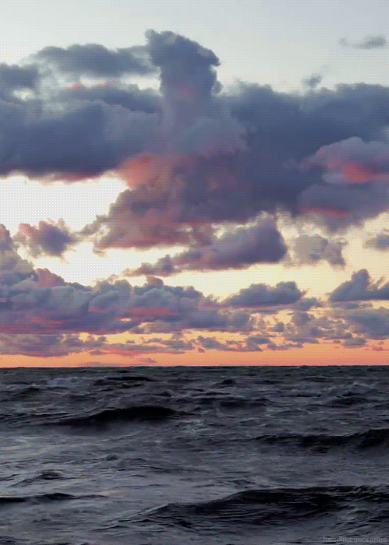
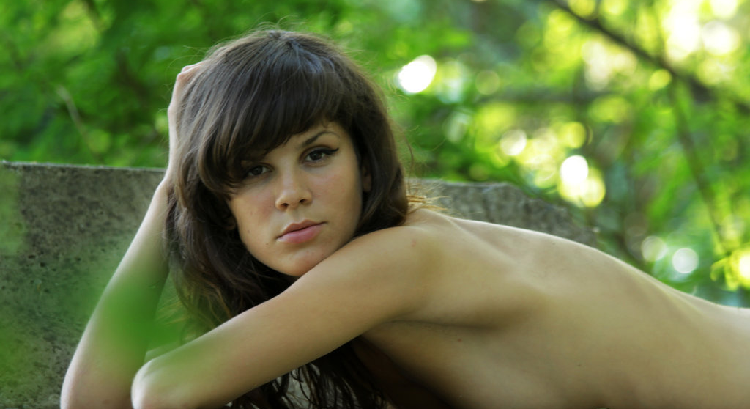
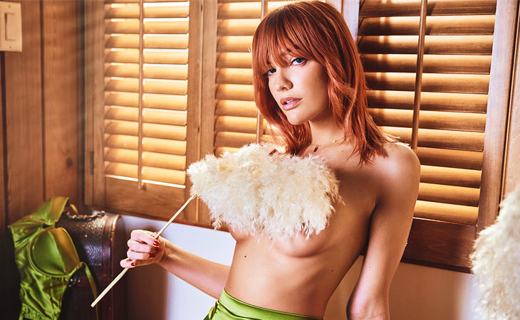
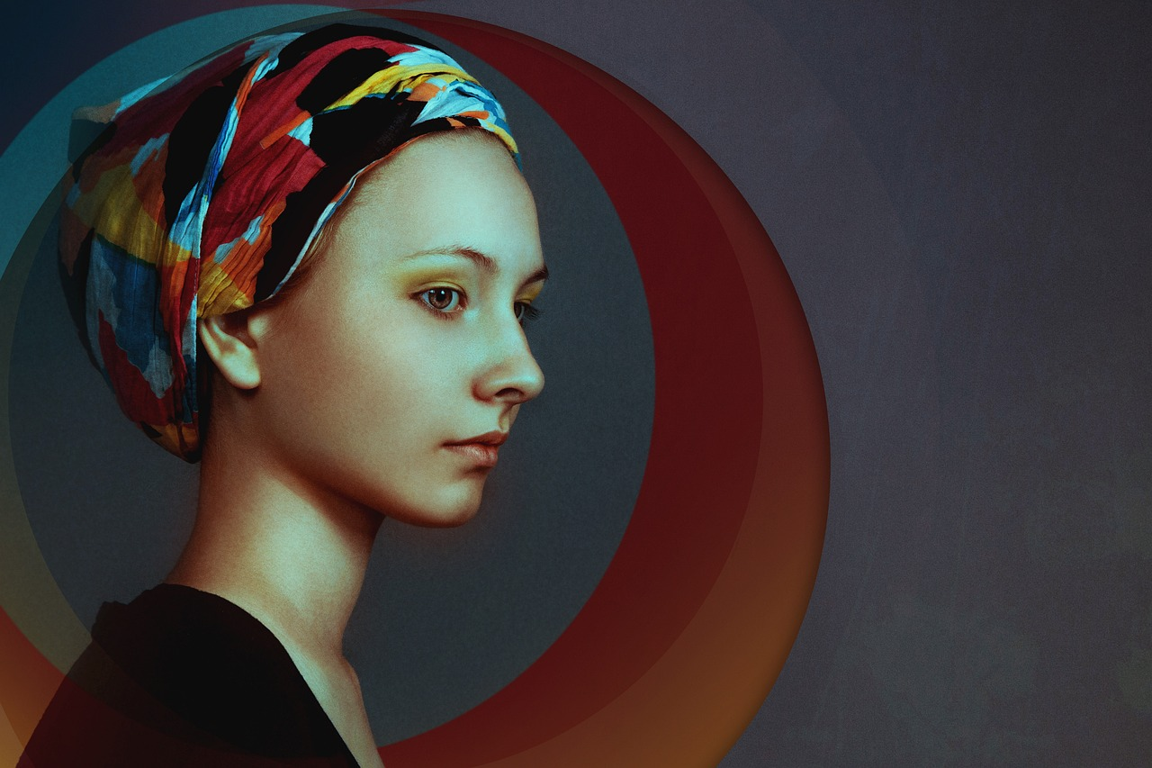
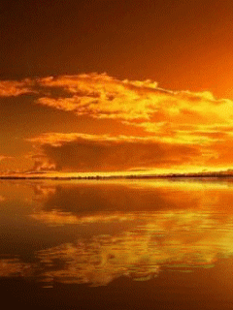
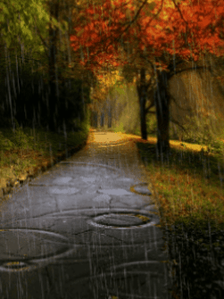

Me gustan esas curvas pronunciadas,
ese cuello de cisne nadando en el agua,
esos sensuales labios y esas manos,
me gusta esa silueta anunciada
mojada y sin paraguas,
pero me gustan mas esos senos
que son volcanes en eterna erupción.
Me gusta tu lava candente
que baja veloz por la pendiente,
beberla como rica miel del panal
y como buena señal
se prende así de mi boca,
me gusta ver tu vereda
que al sexo me provoca
y ver como tu pelo se enreda
en mi cuerpo subliminal.
Me gusta todo de ti, todo
Todo,
me gusta verme en esos ojos claros
que son dos espejos del alma,
me gusta que me beses a tu modo
en esos momentos raros
y que me hagas perder la calma.
Me gusta todo de ti
Me gusta ese cuerpo tan menudo
de cintura reducida de una avispa,
esa carita redonda,
me gusta de la garganta ese nudo
y que tu bella voz me responda.
jrvg
jrvallegomez@outlook.es

Slide 2







¿Te ha gustado?
Puedes ver más entrando
Aquí
Además puedes recibir powerpoints en tu correo electrónico suscribiéndote aquí:
…

